Slide 1

Проект по веб технологиям
Фокеев Борис
Яндекс Лицей

Slide 2
Тема и цель проекта
Проект является социальной сетью в которой люди под разными аккаунтами могу писать разные сообщения.
В программе используется одна база данных, состоящая из двух таблиц связанных между собой.

Slide 3
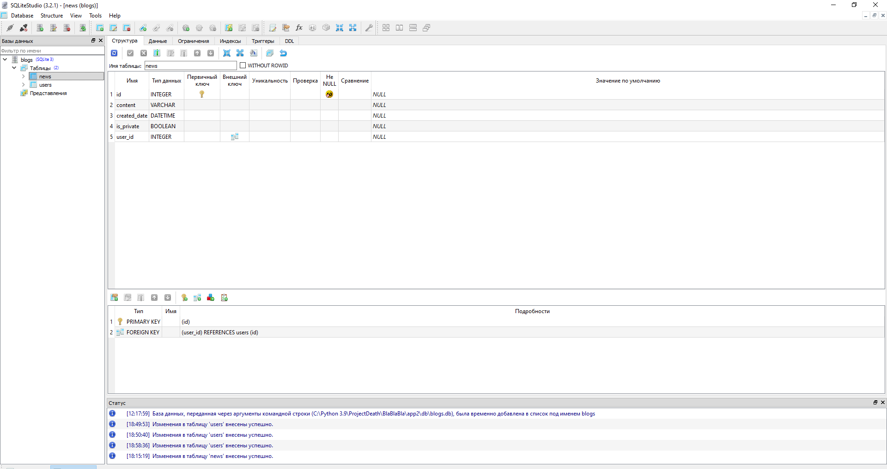

Slide 4
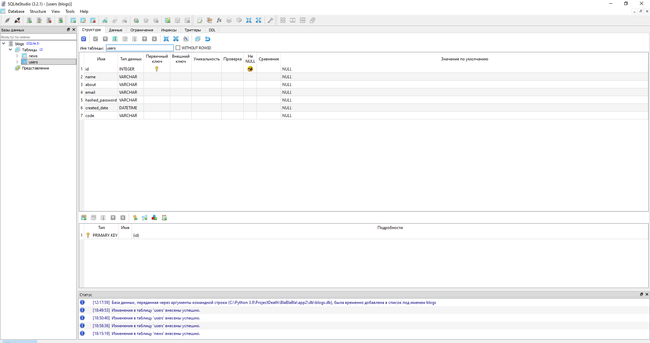

Slide 5
Страницы сайта
/ - Приветствие
/login - Авторизация
/register - Регистрация
/input/… - Беседа

Slide 6
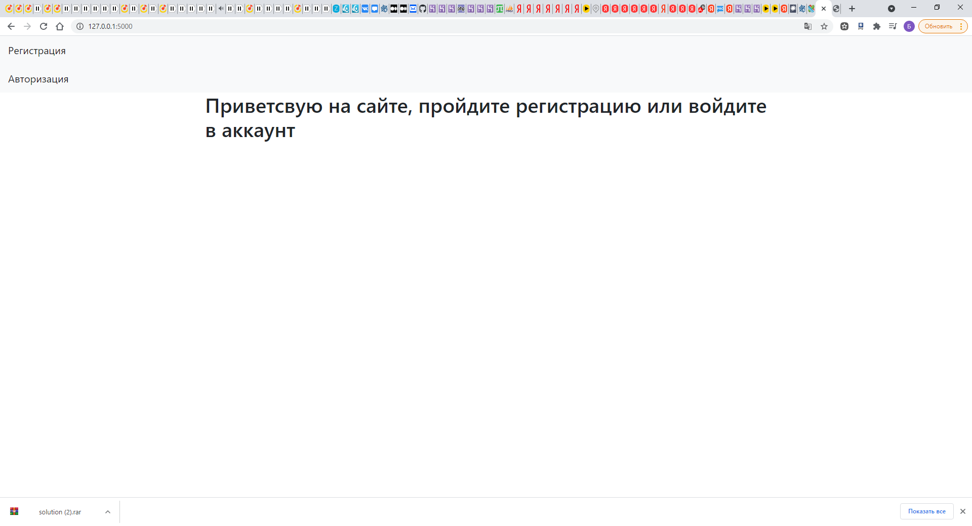

Slide 7
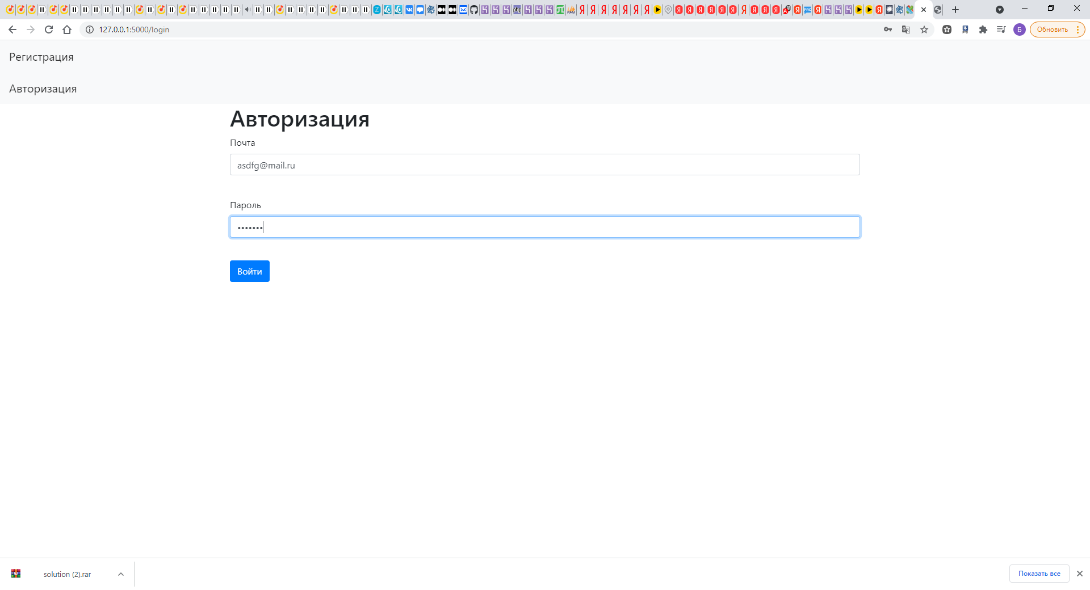

Slide 8
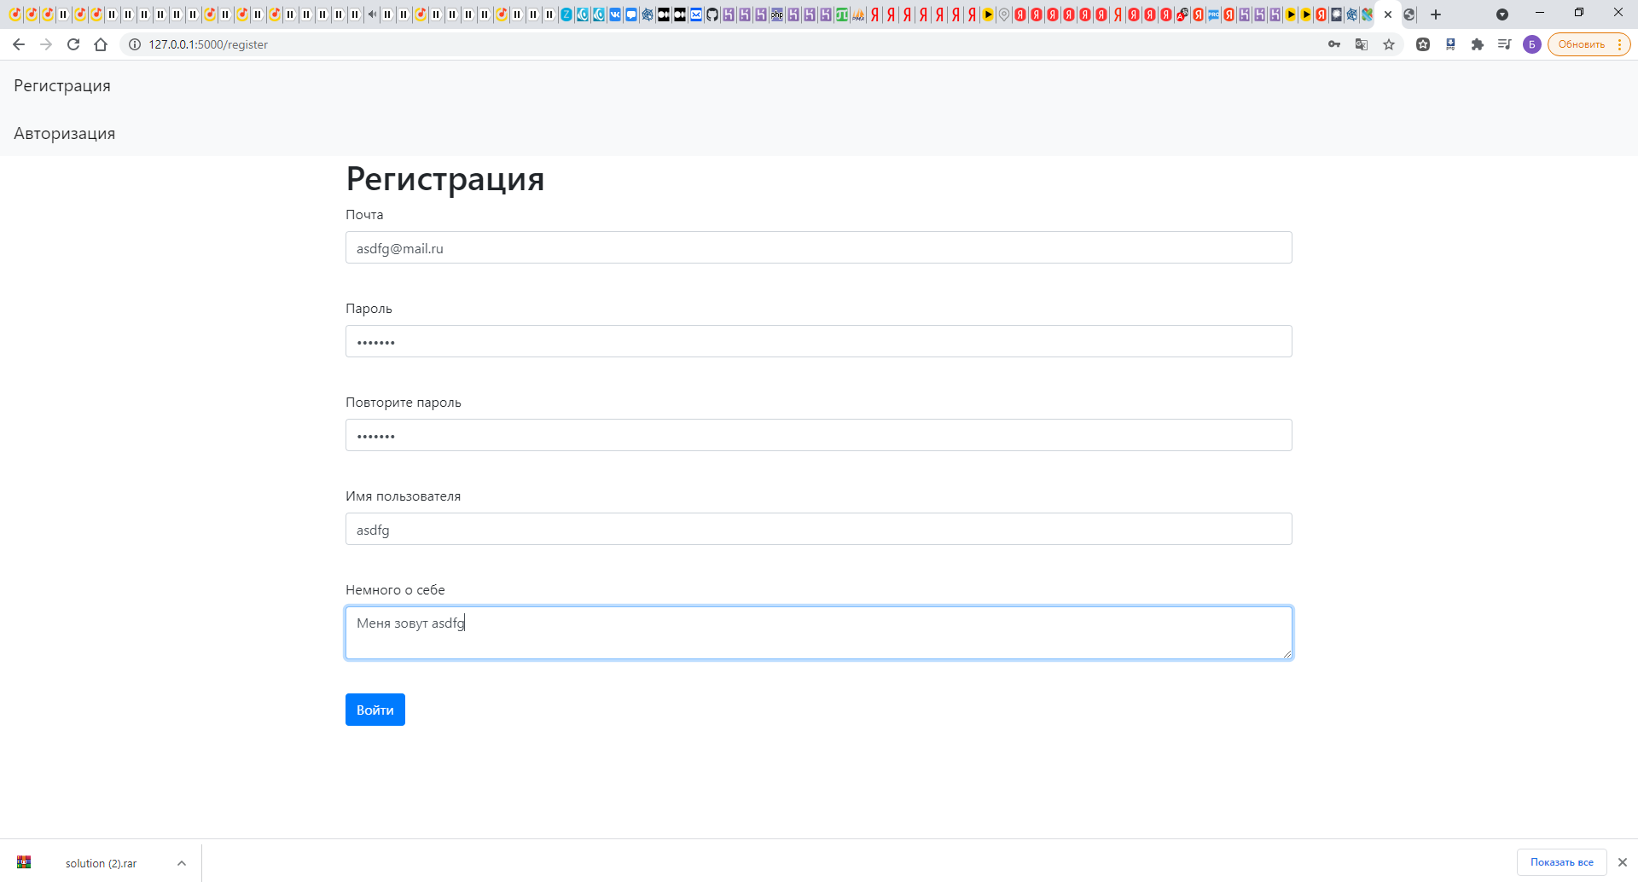

Slide 9
